Slide 1
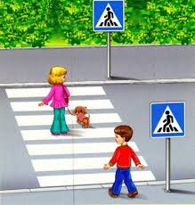
ГАУ ДПО «ВГАПО» Научно-методический центр психолого-педагогического сопровождения Психологические аспекты формирования основ безопасного поведения несовершеннолетних на дороге
Букаева Ирина Викторовна
специалист НМЦ ППС ГАУ ДПО «ВГАПО»

Slide 2
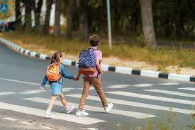
ВОЗРАСТНЫЕ ОСОБЕННОСТИ ПРОФИЛАКТИКИ ДОРОЖНО-ТРАНСПОРТНОГО ТРАВМАТИЗМА ДЕТЕЙ И ПОДРОСТКОВ
как в повседневной жизни семьи формировать навыки безопасного поведения на дороге у
РЕБЕНКА ДОШКОЛЬНОГО ВОЗРАСТА
МЛАДШЕГО ШКОЛЬНИКА
ПОДРОСТКА

Slide 3
ДОШКОЛЬНЫЙ ВОЗРАСТ
Основной механизм формирования желательного поведения и навыков – подражание значимым взрослым – поэтому собственное последовательное поведение на дороге, когда вы с детьми именно этого возраста, особенно важно
Ребенок готов следовать Вашим правилам просто в силу привязанности (НО! Если внимания не достаточно – ребенок может добиваться его, намеренно нарушая правила)
Кризис 3-летнего возраста («Я сам»): упрямство, негативизм, стремление сделать все самому и наоборот. Будьте особенно внимательны, заранее берите ребенка за руку, гуляйте дальше от дороги и т.д.
несформированность эмоционально-волевой сферы (легкая отвлекаемость, забывание правил) – формируйте привычку прерывать разговор, игру, подходя к дороге
Многократное повторение простых правил понятным ребенку языком в соответствующих ситуациях, без долгих рассуждений и длинных причинно-следственных цепочек
Пользуйтесь возможностями «возраста почемучек»: самостоятельно «добытые» знания, через собственную активную познавательную деятельность – лучше всего усваиваются
ИГРЫ, КАРТИНКИ, МУЛЬТФИЛЬМЫ, КНИГИ – для усвоения ПДД

Slide 4
МЛАДШИЙ ШКОЛЬНЫЙ ВОЗРАСТ
Сохраняются плюсы предыдущего возрастного периода – ребенок по-прежнему готов следовать вашим правилам просто из любви к вам, чтобы заслужить Вашу похвалу и одобрение
растет способность к волевой регуляции своего поведения, ребенок постепенно выстраивает иерархическую структуру мотивов (сначала внимательно перейдем дорогу, потом поиграем)
Ведущей деятельностью становится учебная, т.е ребенка можно обучать навыкам безопасного поведения на дороге, изучать с ним правила дорожного движения НА УРОКАХ БЕЗОПАСНОСТИ ДД
Основная задача – научить самостоятельно безопасно вести себя на дороге (изучить безопасные маршруты, по которым ребенок передвигается без взрослых)
Борьба мотивов: опоздать или срезать по небезопасному маршруту (собственный пример, адекватное отношение к опозданиям, учить рассчитывать время и т.д.)
дороги во дворе, парковки тоже могут быть опасны
Езда на велосипедах, самокатах, роликах

Slide 5
ПОДРОСТКОВЫЙ ВОЗРАСТ
Возраст некритичного восприятия и выполнения правил прошел. Они, как и авторитет взрослых, активно подвергаются проверке, оспариваются. Важно:
Давать понять (а часто прямо говорить), что когда мы настаиваем на соблюдении правил, мы волнуемся за них (а не стремимся управлять ими как маленькими)
Пояснять, почему эти правила оправданы, вступать в полемику, приводить аргументы, позволять подросткам спорить с нами и учить тем самым методам «спора, в котором рождается истина»
Вместе с подростками разбирать сложные, неоднозначные дорожные ситуации и на их примере повторять правила
Обсуждать ситуации, когда мы, взрослые, сами нарушаем ПДД
Обеспечить возможности для занятий по интересам во внеурочное время (для реализации потребностей в общении, самореализации, положительных эмоциях, чтобы подростки не искали этого в рискованных формах поведения, в том числе не гоняли по дорогам на велосипедах, самокатах, мопедах, а иногда и родительских машинах)

Slide 6
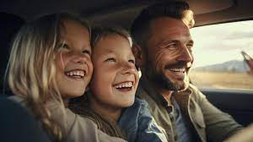
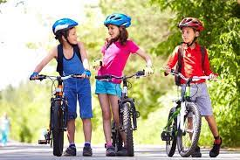
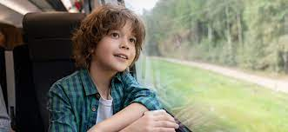
НЕСОВЕРШЕННОЛЕТНИЕ УЧАСТНИКИ ДОРОЖНОГО ДВИЖЕНИЯ: ПЕШЕХОДЫ, ПАССАЖИРЫ, ВЕЛОСИПЕДИСТЫ (ВОДИТЕЛИ САМОКАТОВ И Т.Д.)
Прием «Взгляд с водительского места» (как видит пешеходов водитель) - комментирование дорожных ситуаций при езде в машине, общественном транспорте; - первый опыт вождения (детских машинок, велосипедов, самокатов)
 | Правила безопасной езды на велосипедах, самокатах, роликах и т.д.
Что можно и чего нельзя делать, будучи пассажиром в машине, общественном транспорте

Slide 7
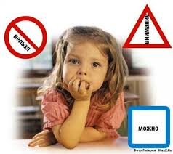
Не использовать наушники на улице, не пользоваться телефоном «на ходу» и особенно у проезжей части!
Важно, чтобы ребенок выходил из дома в спокойном состоянии, тогда он лучше ориентируется, внимательнее на дороге, более сосредоточен, оценивая окружающую обстановку!
Воспитывать осторожность на дороге, не провоцируя развитие тревожности и неврозов!
Фоном всех наших «наставительных бесед» должны быть любовь, забота, доверие – тогда дети и подростки нас слышат и воспринимают!

Slide 8
Научно-методический центр психолого-педагогического сопровождения ГАУ ДПО «ВГАПО» Тел. 8(8442) 60-66-22 respsi@mail.ru
Спасибо
за внимание!

